Slide 1
Melhorias e Implementação de Novas Características para BugMaps: Uma Ferramenta para Visualização e Análise de Bugs
POC I - 2012/2
Pedro Araujo Pires
Prof. Marco Tulio de Oliveira Valente
Orientador

Slide 2
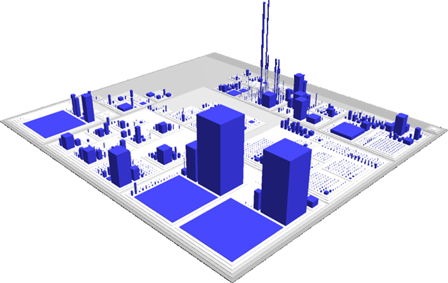
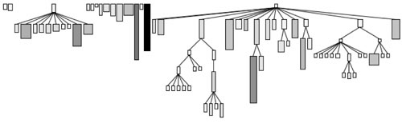
Introdução
Atualmente existem várias ferramentas para visualização e análise de software:
  Moose (www.moosetechnology.org)
  Sonar (www.sonarsource.com)
  CodeCity (codecity.inf.usi.ch)

Slide 3
Introdução
Diversas fontes de informações sobre a estrutura e a história de sistemas são utilizadas por essas ferramentas.
Tais ferramentas geralmente são usadas para:
  Analisar a evolução de um software.
  Gerenciar a qualidade de código fonte.
  Computar métricas de software.
  Analisar regras de codificação.
Ferramentas de análise ajudam os engenheiros de software a compreender grandes quantidades de dados provenientes de repositórios de software.

Slide 4
Introdução
Entretanto, uma fonte de informação pouco explorada por tais ferramentas são os bugs de um sistema.
Pouco se sabe sobre o comportamento evolucionário, tempo de vida, distribuição e estabilidade de bugs.
Bugs são intangíveis, invisíveis e difíceis de serem rastreados.

Slide 5
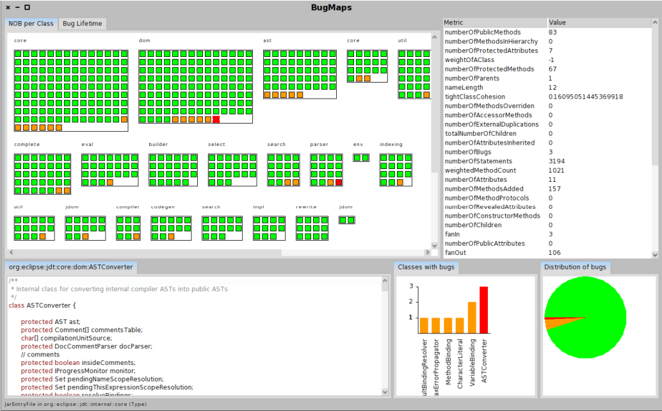
BugMaps
Ferramenta de análise de software.
Construída sobre a plataforma Moose.
Linguagem: smalltalk.

Slide 6
BugMaps
Extração de uma série temporal de defeitos em classes a partir de informações provenientes de:
  Sistemas de gerenciamento de bugs (Jira, Bugzilla, etc.)
  Sistemas de gerenciamento de código fonte (SVN, Git, etc.)
Integração entre modelos extraídos do código fonte e a série temporal de defeitos.

Slide 7
BugMaps
A partir da integração dos dados, são geradas uma série de visualizações que ajudam o desenvolvedor a responder questões como:
  Quais módulos estiveram envolvidos na correção de um bug?
  Qual o tempo de vida de um bug?
  Em qual período um determinado módulo apresentou mais bugs?
  Quais módulos são estáveis/instáveis em relação a bugs?
  Em quais módulos o número de bugs aumentou/diminuiu ao longo do tempo?
  Qual o número total de bugs de um módulo?

Slide 8
Objetivos
Automatização da extração dos dados provenientes dos sistemas de gerenciamento de bugs e de código fonte.
Melhora do processo de integração dos modelos extraídos do código fonte.
Melhora das visualizações acrescentando informações sobre o teste de Granger.

Slide 9
Atividades Planejadas
Revisão da Literatura sobre modelagem e previsão de bugs.
  100% concluído.
Estudo da linguagem smalltalk.
  100% concluído.
Adição de informações sobre o teste de Granger às visualizações.
  100% concluído.
Automatização da extração dos dados.
  50% concluído.
Melhora do processo de integração dos dados (3 CSVs → 1 XML).
  0% concluído.

